Slide 1
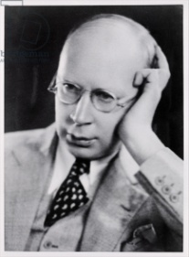
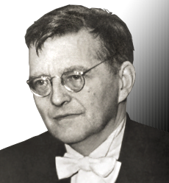
МУНИЦИПАЛЬНОЕ УЧРЕЖДЕНИЕ КУЛЬТУРЫ
«ТУЛЬСКАЯ БИБЛИОТЕЧНАЯ СИСТЕМА»
ЦЕНТРАЛЬНАЯ ГОРОДСКАЯ БИБЛИОТЕКА
им. Л.Н. ТОЛСТОГО
Композиторы –юбиляры
2016 года
Виртуальная выставка
С.С.Прокофьев
Д.Д.Шостакович
В.А.Моцарт
С.И.Танеев

Slide 2
«Музыка — это откровение более высокое,
чем мудрость и философия».
Людвиг ван Бетховен
Мы предлагаем вашему вниманию
виртуальную выставку
«Композиторы-юбиляры 2016 года»,
которая познакомит вас с основными вехами творчества великих музыкантов, а также с книгами и статьями из периодических изданий, посвященных их жизни
и деятельности
Выставка состоит из следующих разделов:
В.А.Моцарт
С.С.Прокофьев
Д.Д.Шостакович
С.Н.Танеев

Slide 3
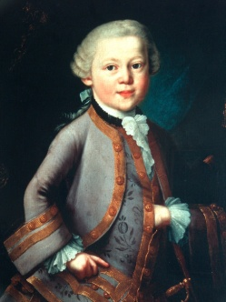
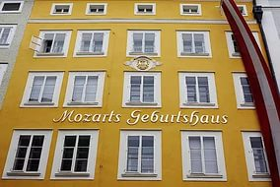
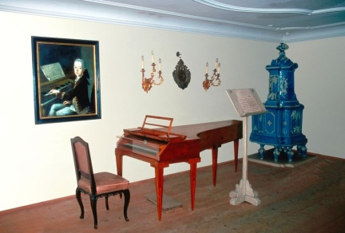
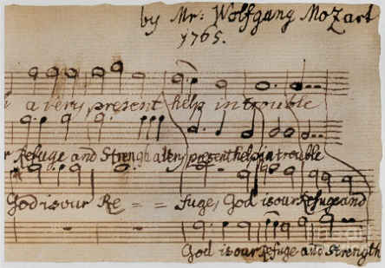
В.А.Моцарт
(27.01.1756 – 5.12.1791)
Родился В.А.Моцарт 27 января 1756 г. в Зальцбурге. Первым учителем музыки стал для мальчика его отец Леопольд Моцарт. С самого раннего детства Вольфганг Амадей был «чудо-ребёнком» и его имя стало легендой:
в 4 года мог за полчаса разучить менуэт и сыграть его
в 6 лет с отцом Леопольдом Моцартом гастролировал по Европе
в 11 лет сочинил первую оперу
в 14 лет – дирижировал на премьере своей оперы в Милане
в 14 лет получил почетное звание академика музыки Болоньи.
Дом в Зальцбурге, где родился В.Моцарт
Слава пришла к Моцарту очень рано. В 1765 г. были опубликованы и исполнены в концертах его первые симфонии. Всего композитором написано 49 симфоний. В 1769 г. он получил место концертмейстера при дворе архиепископа в Зальцбурге. Уже в 1770 г. Моцарт стал членом Филармонической академии в Болонье (Италия), а Папа Римский Климент XIV возвёл его в рыцари «Золотой шпоры». В том же году в Милане была поставлена первая опера Моцарта «Митридат, царь Понтийский».
Автограф музыкальной пьесы, сочиненной в 9-ти летнем возрасте
В 1777 г. архиепископ разрешил композитору отправиться в большое путешествие по Франции и Германии, где Моцарт концертировал с неизменным успехом.

Slide 4
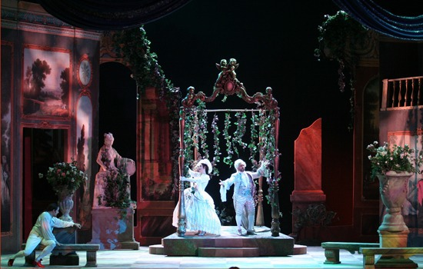
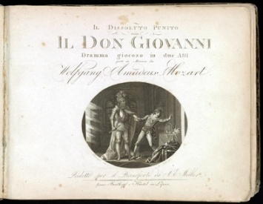
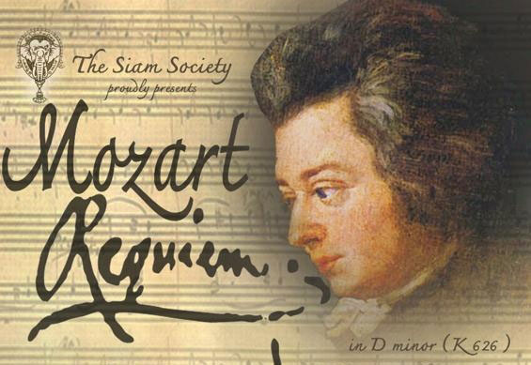
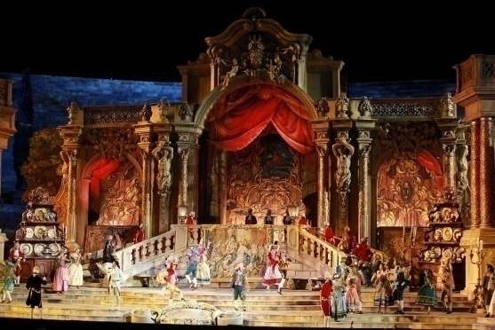
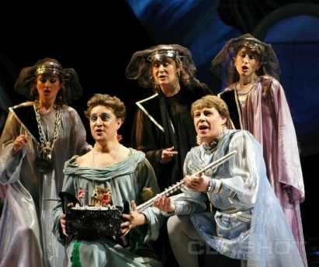
В 1781 г. Моцарт подает в отставку и переезжает в Вену. Здесь он заканчивает оперы «Идоменей» (1781 г.) и «Похищение из сераля» (1782 г.). В 1786—1787 гг. написаны две, пожалуй, самые известные оперы композитора — «Свадьба Фигаро», поставленная в Вене, и «Дон Жуан», который был впервые поставлен в Праге.
В 1790 г. снова в Вене поставлена опера «Так поступают все». А в 1791 г. написаны сразу две оперы — «Милосердие Тита» и «Волшебная флейта». Последним произведением Моцарта стал знаменитый «Реквием», который композитор не успел завершить. Закончил сочинение Ф. К. Зюсмайер, ученик Моцарта и А. Сальери.
Сцена из оперы «Свадьба Фигаро»
Сцена из оперы «Дон Жуан»
Искусство Моцарта — одна из высочайших вершин мировой музыкальной культуры. Творческое наследие Моцарта, несмотря на его короткую жизнь, огромно: по тематическому каталогу Л. фон Кёхеля (почитателя творчества Моцарта и составителя наиболее полного и общепринятого указателя его сочинений), композитор создал 626 произведений, среди которых 55 концертов, 22 клавирные сонаты, 32 струнных квартета.
Сцена из оперы «Волшебная флейта»
Смотреть видео
В.А.Моцарт «Маленькая ночная серенада»

Slide 5
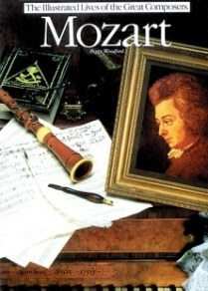
Бах. Моцарт. Бетховен. Шуман. Вагнер : биогр. очерки. - М. : Республика, 1999. – 336 с. : ил. – (Жизнь замечательных людей. Биографическая библиотека Ф. Павленкова).
Моцарт, В. А. Письма / Вольфганг Амадей Моцарт.- М. : Аграф, 2000. –
448 с.
Брион, М. Моцарт / Марсель Брион ; [пер. с фр. Г. Карпинского]. – Изд. 2-е, исправ. – М. : Молодая гвардия, 2007. - 340 с. : ил. – (Жизнь замечательных людей).
Протопопов, В. Форма рондо в инструментальных произведениях Моцарта / Владимир Протопопов. – М. : Музыка, 1978. – 94с.
Вудфорд, П. Моцарт / Пегги Вудфорд ; [пер. с англ. С. Н. Кутыева]. - Челябинск : Урал LTD, 1999. – 154 с. : ил. – (Иллюстрированные Биографии Великих Музыкантов).
Черная, Е. Моцарт. Жизнь и творчество / Елена Черная. - М. : МУЗГИЗ, 1961. – 375 с.
В.А. Моцарт. Й. Дальхов, Г. Дуда, Д. Кернер. Хроника последних лет жизни и смерть. В. Риттер. Так был ли он убит ? / [пер. с нем. М. Вброда]. – М. : Музыка, 1991. – 287 с. : ил.
Чичерин, Г. Моцарт : исследовательский этюд / Георгий Чичерин. – Изд. 4-е. - Л. : Музыка, 1979. – 256 с. : ил.

Slide 6
Список литературы
Аберт, Г. В. А. Моцарт. Часть первая, книга первая (1756 – 1774) / Герман Аберт ; [пер. с нем., вступ. ст., коммент. К.К. Саквы]. – М. : Музыка, 1978. – 534 с. : ил., нот.
Аберт, Г. В. А. Моцарт. Часть первая, книга вторая (1775 – 1782) / Герман Аберт ; [пер. с нем., вступ. ст., коммент. К.К. Саквы]. – М. : Музыка, 1980. – 638 с. : ил., нот.
Аберт, Г. В. А. Моцарт. Часть вторая, книга первая (1783 – 1787) / Герман Аберт ; [пер. с нем., коммент. К.К. Саквы]. – М. : Музыка, 1983. – 518 с. : ил., нот.
Аберт, Г. В. А. Моцарт. Часть вторая, книга вторая (1787 – 1791) / Герман Аберт ; [пер. с нем., коммент. К.К. Саквы]. – М. : Музыка, 1985. – 568 с. : ил., нот.
Асафьев, Б. Моцарт и современность / Б. Асафьев // Искусство кино. – 2006. – № 1. – С. 61 – 63.
Белый, П. «Дон Жуан» Моцарта / П. Белый // Музыкальная жизнь. – 2006. - № 2. – С. 27 – 29.
Бэлза, И. «Разум, увенчанный гением» / И. Бэлза // Искусство в школе. – 2006. - № 1. – С. 61 – 63.
Горст, Н. «Несущий радость» : сценарий театрализованного представления, посвященного жизни и творчеству австрийского композитора В.А.Моцарта / Н. Горст // Новая библиотека. – 2013. - № 1. – С. 35-43.
Зайцева, Т. «Минувшее проходит предо мною…» . Два века русской классики / Т. Зайцева // Музыкальная академия. – 2011. - № 2. – С. 2 – 9.
Кремнев, Б. Вольфганг Амадей Моцарт / Борис Кремнев. – Изд. 2-е . – М. : Молодая гвардия, 1958. – 288 с. – (Жизнь замечательных людей).
Лебедева, И. Вечный солнечный свет в музыке – имя тебе «Моцарт» / И. Лебедева // Музыка в школе. – 2008. - № 1. – С. 3 – 11.
Ломунова, М. Моцарт и Сальери / М. Ломунова // Будь здоров !. – 2013. - № 10. – С. 78 – 83.
Любина, А. Моцарт и Констанция : иллюзия любви / А. Любина // Кудесница. – 2015. - № 3. – С. 24 – 26.
Мадорский, Л. Маленький Моцарт пишет концерт для фортепиано / Л. Мадорский // Музыкальная палитра. – 2011. - № 3. – С. 27.
Милютина, М. Гений из Зальцбурга / М. Малютина // Геоленок. – 2015. - № 1. – С. 28 – 30.
Моцарт – гениальный музыкальный целитель // Наука и религия. – 2012. - № 4. – С. 49 – 51.
Платек, Я. Сыновья гармонии / Я. Платек // Музыкальная жизнь. – 2006. - № 1. – С. 31 – 35.
Раннев, В. Моцарт. Сороковая. Менуэт – анатомия парадоксальности / В. Раннев // Музыкальная академия. – 2011. - № 3. – С. 144 – 152.

Slide 7
Роллан, Р. Моцарт по его письмам / Р. Роллан // Музыкальная жизнь. – 2006. - № 5. – С. 27 – 30 ; № 6. – С. 27 – 29.
Смолин, Г. Гений и злодейство / Г. Смолин // Москва. – 2013. - № 7. – С. 171 – 179.
Тютюнникова, Т. Турецкое рондо / Т. Тютюнникова // Музыкальная палитра. – 2013. - № 8. – С. 3 – 9.
Улыбышев, А. Жизнеописание Моцарта / А. Улыбышев // Музыкальная жизнь. – 2006. - № 1. – С. 27 – 30.
Федоров, Н. Убийство со многими неизвестными / Н. Федоров // Вокруг света. – 2014. - № 12. – С.176 – 182.
Цукер, А. Между моцартианством и соцреализмом / А. Цукер // Музыкальная академия. – 2011. - № 3. – С. 17 – 23.-
Ноты
Моцарт, В.А. Альбом пьес [Ноты] : перелож. для скрипки и фп. / В.А. Моцарт ; сост. Ю.Уткин. – М. : Музыка, 2010. – 32 с.
Моцарт, В. А. Ария Фигаро из оперы «Свадьба Фигаро» [Ноты] : для баритона в сопровожд. фп. / В.А. Моцарт. – М. : Музыка, 1978. – 7 с. – (Репертуар вокалиста).
Моцарт, В. А. Вариации. Рондо. Фантазии [Ноты] : для фп. / В.А. Моцарт. – Л. : Музыка, 1974. – 79 с.
Моцарт, Л. 12 пьес из нотной тетради Вольфганга Моцарта [Ноты] : для фп. / Леопольд Моцарт. – М. : Музыка, 1979. – 15 с.
Моцарт, В.А. Избранные арии [Ноты] : для контральто в сопровожд. фп. / В.А. Моцарт. – М. : Музыка, 1974. – 68 с.
Моцарт, В.А. Избранные вариации [Ноты] : для фп. / В.А. Моцарт. – М. : Музыка, 1990. – 79 с.
Моцарт, В.А. Концерт № 20 [Ноты] : ре минор : для фп. с орк. / Моцарт ; перелож. для 2 фп. [А. Гольденвейзера ; редакция М. Соколова]. – М. : Музыка, 2011. – 75 с.
Моцарт, В.А. Концерт № 1 [Ноты] : для скрипки с орк. / В.А.Моцарт. - Клавир. – М. : Музыка, 1984. – 34 с.
Моцарт, В.А. Концертная симфония [Ноты] : для скрипки и альта с орк. / В. А. Моцарт. – Клавир. - Л. : Музыка, 1979. – 75 с.
Моцарт, В.А. Концерты для фортепиано с оркестром. Вып. 7. № 11: фа мажор (К. 413) ; № 18 : си-бемоль мажор (К. 456) ; № 21 : до мажор (К.467) [Ноты] / В.А. Моцарт ; перелож для 2 фп. – М. : Музыка, 1977. – 167 с.
Моцарт, В.А. Концерты для фортепиано с оркестром. Вып. 8. № 6 : си-бемоль мажор (К. V. № 238) ; № 26 : ре мажор (К. V. № 537) ; № 27 : си-бемоль мажор (К.V. № 595) [Ноты] / В.А. Моцарт ; перелож для 2 фп. – М. : Музыка, 1978. – 175 с.

Slide 8
Моцарт, В.А. Песни [Ноты] : для голоса в сопровожд. фп. / В.А. Моцарт ; сост. : А. Саква, А. Ерохин. – М. : Музыка, 1981. – 93 с.
Моцарт, В.А. Пьесы. Вып. 1. [Ноты] : для фп. / В.А. Моцарт. – М. : Музыка, 1980. – 64 с.
Моцарт, В.А. Пьесы. Вып. 2. [Ноты] : для фп. / В.А. Моцарт. – М. : Музыка, 1984. – 46. с.
Моцарт, В.А. Пьесы. Вып. 2. Средние и старшие классы ДМШ [Ноты] : для фп. / В.А. Моцарт; сост. К. Сорокин. – М. : Музыка, 1972. – 96 с. – (Классики – юношеству).
Моцарт, В.А. Соната [Ноты] : до мажор KV 330 : для фп. / В.А. Моцарт. – М. : Музыка, 1983. – 19с. – (Классические сонаты).
Моцарт, В.А. Соната [Ноты] : ре мажор : для фп. / В.А. Моцарт. – М. : Музыка, 1984. – 31 с.
Моцарт, В.А. Соната [Ноты] : ре мажор (KV 284) : для фп. / В.А. Моцарт. – М. : Музыка, 1989. – 27с.
Моцарт, В.А. Соната [Ноты] : си бемоль мажор KV 570 : для фп. / В.А. Моцарт. – М. : Музыка, 1984. – 14с. – (Классические сонаты).
Моцарт, В.А. Соната [Ноты] : соль мажор KV 283 : для фп. / В.А. Моцарт. – М. : Музыка, 1986. – 15с.
Моцарт, В.А. Соната № 10 [Ноты] : для фп. / В. А. Моцарт. – Л. : Музыка, 1973. – 15 с. – (Педагогический репертуар).
Моцарт, В.А. Сонатины [Ноты] : для фп. / В. А. Моцарт. – М. : Музыка, 1987. - 40 с.
Моцарт, В. Сонаты [Ноты] : для фп. / В. Моцарт ; редакция А.Б. Гольденвейзера. – М. : МУЗГИЗ, 1958. – 340 с.
Моцарт, В. Три сонаты [Ноты]: ля минор (Кёхель № 310) ; до мажор (Кёхель № 330) ; ля мажор (Кёхель № 331) : для фп. / В.А. Моцарт ; редакция : К. Мартинсена, В. Вайсмана. – М. : Музыка, 1973. – 53 с.
Моцарт, В. Три сонаты [Ноты]: фа мажор, си-бемоль мажор, ре мажор (к. № № 280, 570, 576) : для фп. / В.А. Моцарт ; редакция : К. Мартинсена, В. Вайсмана. – М. : Музыка, 1975. – 42 с.
Моцарт, В. А. Фантазия и соната [Ноты] : до минор : для фп. / В.А. Моцарт. – М.: Музыка, 1990. – 30 с.
Орфей : альбом популярных пьес зарубежных композиторов [Ноты] : для фп. / [ред.-сост. К. Сорокин]. – М. : Музыка, 1981. – 159 с.

Slide 9
Электронные издания
Большая энциклопедия классической музыки [Звукозапись] : музыкальный сборник. – М. : ИЗДАТЕЛЬСТВО, 2008. – 1 зв. диск (CD) : mp 3.
Скрипка [Звукозапись] : скрипичные концерты : музыкальный сборник. – М. : Ардис, 2010. – 1 зв. диск (CD) : mp 3. – (Музыка на все времена. Классика на бис).
Волшебная музыка Моцарта [Звукозапись] : классическая музыка для детей. – М. : Маркон, 2003. – 1 зв. диск (CD-DA). – (Первые встречи с музыкой).
100 лучших произведений органной музыки [Звукозапись] : музыкальный сборник. – М. : РМГ Медиа, 2009. – 1 зв. диск (CD) : mp 3.
Классика на все времена [Звукозапись] : музыкальный сборник. – М., 2010. – 1 зв. диск (CD) : mp 3.
100 знаменитых композиторов [Звукозапись] : шедевры классической музыки : музыкальный сборник. – М. : Ардис, 2009. - 1 зв. диск (CD) : mp 3. – (Музыка на все времена).
Моцарт, Вольфганг Амадей. Великие композиторы. Вольфганг Амадей Моцарт [Звукозапись] : музыкальный сборник / В.А. Моцарт. – М. : Ардис, 2011. - 1 зв. диск (CD). – (Музыка на все времена).
100 знаменитых произведений [Звукозапись] : музыкальный сборник : [на 4 –х CD]. Вып. 2 : Классицизм. - М. : Ардис, 2010. – 1 зв. диск (CD) : mp 3. – (Музыка на все времена. Шедевры классической музыки).
Моцарт, Вольфганг Амадей. Самые знаменитые произведения [Звукозапись] : музыкальный сборник / В.А. Моцарт. – М. : БИЗНЕССОФТ, 2008. – 1 зв. диск (CD) : mp 3. – (Классика).
Фортепиано [Звукозапись] : музыкальный сборник. – М. : Ардис, 2010. – 1 зв. диск (СD) : mp 3. – (Музыка на все времена. Классика на бис).

Slide 10
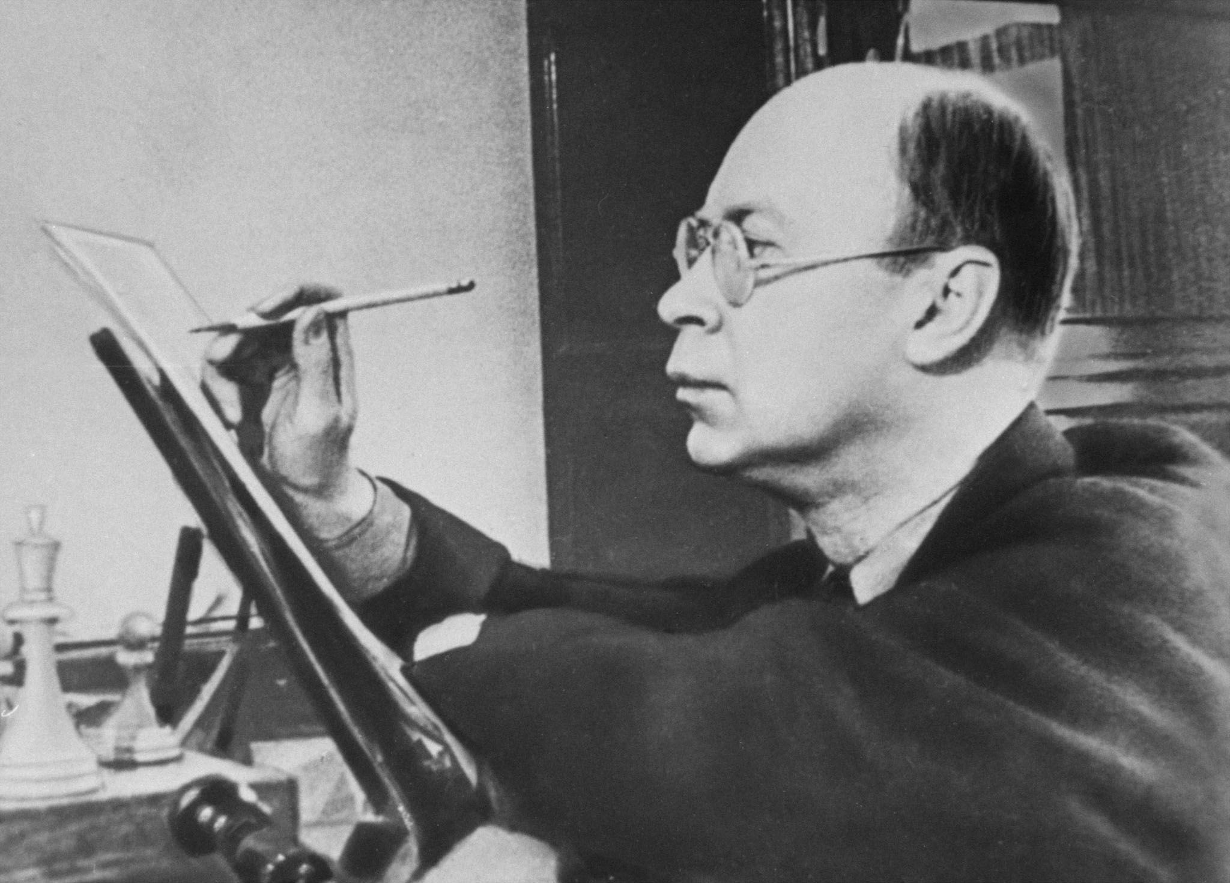
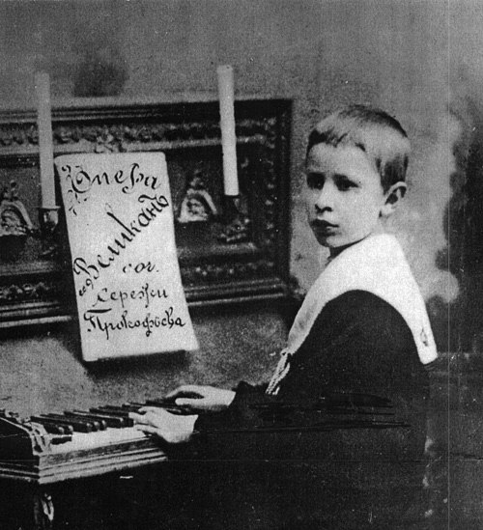
С.С. Прокофьев
(23.04.1891 - 05.03.1953)
Будущий композитор родился в деревне Сонцовке, расположенной в Екатеринославской губернии. Уже с ранних лет проявился его исключительный музыкальный дар. В пять с половиной лет Сергей сочинил первую небольшую пьесу. Через четыре года мальчик легко играл пьесы Моцарта и простые сонаты Бетховена. К двенадцати годам он написал множество маленьких пьес для фортепиано, песенок и две оперы - «Великан» и «На пустынных островах». Либретто для этих опер было составлено самим юным композитором. В этом же году в его жизни появляется педагог, который за короткий срок сумел привить ему навыки композитора. Это был Р. Глиэр, тогда еще молодой человек.
В 1904 году Прокофьев поступает в Петербургскую консерваторию в класс композиции (Н. А. Римский-Корсаков, А. Лядов) и фортепиано. Первые годы после окончания консерватории были периодом напряженного композиторского труда.
В этот период появляются оперы, фортепианные пьесы, сонаты, симфонии, романсы, песни Прокофьева. Наиболее крупные среди них - Первая и Вторая фортепианные сонаты, Первый концерт для фортепиано с оркестром. Этот концерт Прокофьев сыграл на выпускном экзамене по фортепиано в 1914 году, завоевав премию им. А. Рубинштейна.
Маленький Прокофьев с клавиром оперы «Великан»
Всего у С.Прокофьева пять концертов для фортепиано, два для скрипки и один для виолончели. В 1917 г. Прокофьев написал Первую симфонию, назвав её «Классической». Вплоть до 1952 г., когда была создана последняя, Седьмая симфония, композитор постоянно обращался к этому жанру. Тем не менее основные жанры в его творчестве — опера и балет.

Slide 11
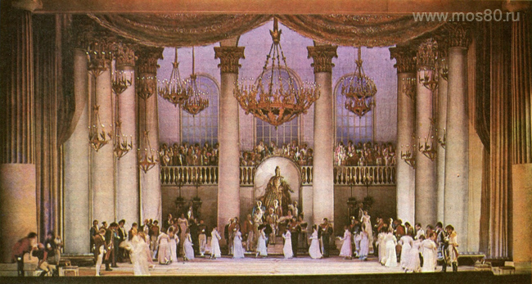
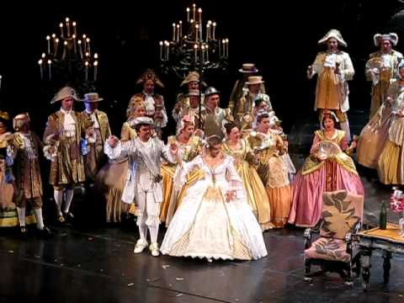
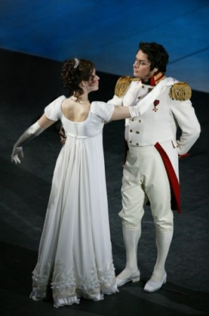
В 1918 году по командировке Наркомпроса Прокофьев выезжает за границу на длительные гастроли. Впереди разлука с Родиной на целых пятнадцать лет. За границей он успешно концертировал и писал музыку. В 1919 году появилась его знаменитая опера «Любовь к трём апельсинам» по К. Гоцци, затем балет «Стальной скок», балет «Блудный сын». В 1927 году Прокофьев приезжает на гастроли в СССР. Его авторские концерты в Москве, Ленинграде, Киеве и других городах проходят с триумфальным успехом. В дальнейшем Прокофьев посещает Россию еще два раза, давая концерты и занимаясь композицией с аспирантами Московской консерватории.
С.Прокофьев в 1918 году
«Война и мир»
«Ромео и Джульетта»
В 1932 году он принимает решение окончательно вернуться в Россию. Вершины его балетного творчества — «Ромео и Джульетта» (1936 г.) и «Золушка» (1944 г.).
В оперном жанре величайшими достижениями Прокофьева по праву считаются «Война и мир» по Л. Н. Толстому и «Обручение в монастыре» на сюжет «Дуэньи» Р. Шеридана.
«Обручение в монастыре»
Смотреть видео
С. С. Прокофьев «Джульетта-девочка»

Slide 12
Автографы С. С. Прокофьева : справочник / [сост. : Ф. Красинская, М. Стародубцева]. – М. : Советский композитор, 1977. – 131 с. : ил.
Дельсон, В. Фортепианное творчество и пианизм Прокофьева / Виктор Дельсон. – М. : Советский композитор, 1973. – 285 с.
Блок, В. Музыка Прокофьева для детей / Владимир Блок. – М. : Музыка, 1969. – 76 с. : ил.
Мнацаканова, Е. Опера С. С. Прокофьева «Обручение в Монастыре» («Дуэнья») / Елизавета Мнацаканова. – М. : Советский композитор, 1962. – 18 с. : ил.
Вишневецкий, И. Сергей Прокофьев / Игорь Вишневецкий. – М. : Молодая гвардия, 2009. – 703 с. : ил. – (Жизнь замечательных людей).
Полякова, Л. Война и мир С. С. Прокофьева / Людмила Полякова. – М. : Музгиз, 1960. – 143 с. : ил. – (Путеводители по операм).
Данько, Л. Сергей Сергеевич Прокофьев, 1891 – 1953 : популярная монография / Лариса Данько. – Изд. 2-е, испр. – Л. : Музыка, 1983. – 95 с. : ил.
Прокофьев, С. С. Автобиография / Сергей Прокофьев. – Изд. 2 –е, доп. – М. : Советский композитор, 1982. – 599 с. : ил.

Slide 13
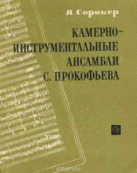
Прокофьев С. С. : альбом / [сост. и вступ. статья М. Нестьевой]. – Изд. 2-е. – М. : Музыка, 1990. – 159 с. : ил.
Сабинина, М. Сергей Прокофьев / Мария Сабинина. – М. : Советский композитор, 1960. – 58 с. : ил.
Прокофьев, С. Детство / Сергей Прокофьев. – Изд. 4-е. – М. : Музыка, 1980. – 192 с. : ил.
Сергей Сергеевич Прокофьев : книга для школьников / [сост. О. Очаковская] . – М. : Музыка, 1990. – 159 с. : ил.
Прокофьев С. С. и Мясковский Н. Я. : переписка / [сост. и подгот. текста : М. Козловой и Н. Яценко ; вступ. ст. Д. Кабалевского]. – М. : Советский композитор, 1977. – 599 с. : ил.
Сорокер, Я. Камерно-инструментальные ансамбли С. Прокофьева / Яков Сорокер. – М. : Советский композитор, 1973. – 103 с. : ил.
Розинер, Ф. Токката жизни. С. Прокофьев : музыковедческая повесть / Феликс Розинер. – М. : Молодая гвардия, 1978. – 208 с. : ил.
Прокофьев, Сергей. Петя и волк [Звукозапись] : симфоническая сказка / С. Прокофьев. – М. : Театр рекламы : Три Белых Кошки, 2004. – 1 зв. диск (CD). – (SOBRANIE. Сказки о музыке).

Slide 14
Список литературы
Боровикова, Л. Казус Сергея Прокофьева / Л. Боровикова // Чудеса и приключения. – 2013. - № 3. – С. 48 – 51.
Долинская, Е. Новая эпистолярная новелла : к 120-летию Сергея Прокофьева / Е. Долинская // Музыкальная жизнь. – 2011. - № 6. – С. 26 – 27.
Долинская, Е. О театральном коде Прокофьева / Е. Долинская // Музыкальная жизнь. – 2012. - № 5. – 99 – 102.
Долинская, Е. Театральный слух Прокофьева / Е. Долинская // Музыкальная академия. – 2010. - № 2. – С. 31 – 35.
Ефимов, Е. Прокофьев и Шостакович между Диезом и Бекаром / Е. Ефимов // Наше наследие. – 2013. - № 105. – С. 113 – 140.
Кремлев, Ю. Эстетические взгляды С. С. Прокофьева : по материалам высказываний / Юлий Кремлев. – М. ; Л. : Музыка, 1966. – 154 с.
Лукашевич, М. Мы едем на бал. Знакомство с балетом С. Прокофьева «Золушка» : конспект урока в 1 классе / М. Лукашевич // Музыка в школе. – 2010. - № 1. – С. 19 – 21.
Мартынов, И. Сергей Прокофьев. Жизнь и творчество / Иван Мартынов. – М. : Музыка, 1974. – 560 с. : ил.
Модестов, В. Ребенок богов / В. Модестов // Детская роман-газета. – 2011. - № 9. – С. 22 – 24.
Немировская, И. Встреча детства с большим миром : «Гадкий утёнок» С. Прокофьева / И. Немировская // Музыкальная академия. – 2011. - № 2. – С. 20 – 27.
Прокофьев, С. С. : материалы, документы, воспоминания / [сост., ред., примеч., вступ. ст. С. Шлифштейна]. - Изд. 2-е, доп. – Москва : Музгиз, 1961. – 707 с. : ил.
Рубан, Т. Классический балет в детском саду / Татьяна Рубан // Музыкальный руководитель. – 2014. - № 3. – С. 2 – 6.
Рубан, Т. Сергей Сергеевич Прокофьев / Татьяна Рубан // Музыкальный руководитель. – 2016. - № 1. – С. 22 – 27.
Рубан, Т. Симфоническая сказка «Петя и волк» С.С. Прокофьева / Татьяна Рубан // Музыкальный руководитель. - 2016. - № 1. – С. 3 – 5.
Скудина, Г. Симфония радости и победы / Г. Скудина // Музыкальная жизнь. – 2010. - № 5. – С. 13 – 15.
Тараканов, М. Стиль симфоний Прокофьева : исследование / Михаил Тараканов. – М. : Музыка, 1968. – 432 с. : ил.
Цукер, А. Между моцартианством и соцреализмом / А. Цукер // Музыкальная академия. – 2011. - № 3. – С. 17 – 23.

Slide 15
Ноты
Прокофьев, С. Арии и сцены из опер [Ноты] : для тенора в сопровожд. фп. / С. Прокофьев ; сост. А. Кильчевская. – М. : Музыка, 1978. - 60 с.
Прокофьев, С. Бал у Лариных : вальс из музыки к спектаклю «Евгений Онегин» [Ноты] / С. Прокофьев // Концертные обработки вальсов советских композиторов : для фп. / сост. и обраб. З. Виткинд. – Л. : Советский композитор, 1980. – С. 30 – 32. – ( Концертный репертуар пианиста).
Прокофьев, С. Вокальные сочинения [Ноты] : для голоса в сопровожд. фп. / С. Прокофьев. – М. : Музыка, 1991. – 78 с.
Прокофьев, С. Воспоминания. Прорыв. Отчаяние. Наваждение [Ноты] : для фп. / С. Прокофьев. – М. : Музыка, 1986. – 15 с.
Прокофьев, С. Девятая соната [Ноты] : для фп. / С. Прокофьев. – М. Советский композитор, 1984. – 38 с.
Прокофьев, С. Десять пьес из балета «Золушка» [Ноты] : для фп. / С. Прокофьева. – М. : Музыка, 1981. – 35 с.
Прокофьев, С. Детские рукописи [Ноты] : для фп. / С. Прокофьев ; сост. М. Рейтих. – Изд. 2 – е, доп. – М. : Советский композитор, 1983. – 56 с. – (Библиотека юного пианиста. Старшие классы детской музыкальной школы).
Прокофьев, С. Избранные пьесы [Ноты] : для фп. / С. Прокофьев ; [сост. и пед. редакция М. Михайловой. – М. : Советский композитор, 1987. – 63 с. – (Советская фортепианная классика для детей и юношества. Младшие, средние и старшие классы детских музыкальных школ).
Прокофьев, С. Избранные романсы и песни [Ноты] : для голоса в сопровожд. фп. / С. Прокофьев. – М. Музыка, 1987. - 46 с.
Прокофьев, С. Мимолетности [Ноты] : соч. 22 : для фп. / С. Пркофьев. – СПб. : Композитор, 1993. – 39 с. – (Золотой репертуар пианиста).
Прокофьев, С. Марш из оперы «Любовь к трем апельсинам» [Ноты] : для фп. / С. Прокофьев. – М. : Музыка, 1979. – 6 с.

Slide 16
Прокофьев, С. Петя и волк : симфоническая сказка [Ноты] / С. Прокофьев ; перелож. для фп. в 4 руки В. Блока ; редакция А. Батоговой и Н. Лукьяновой. – Переизд. – М. : Советский композитор, 1979. – 87 с.
Прокофьев, С. Прелюдия [Ноты] : для фп. / С. Прокофьев. – М. : Музыка, 1980. – 7 с.
Прокофьев, С. Ригодон [Ноты] / С. Прокофьев // Пьесы. Вып. 8 : для фп. / [ред.-сост. Б. Романов]. – М. : Советский композитор. – С. 3 – 5. – (Педагогический репертуар музыкальных училищ. 1- 2 курсы).
Прокофьев, С. Сарказмы, соч. 17 [Ноты] : для фп. / С. Прокофьев. – СПб. : Композитор, 1993. – 23 с. – (Золотой репертуар пианиста).
Пркофьев, С. Скерцо [Ноты] : для фп. / С. Прокофьев. – М. : Музыка, 1982. – 11 с.
Прокофьев, С. Соната № 2 [Ноты] : для скрипки (или флейты) и фп. / С. Прокофьев. – М. : Музыка, 1978. – 55 с.
Прокофьев, С. Соната № 6 [Ноты] : для фп. / С. Прокофьев. – М. : Музыка, 1978. – 48 с.
Прокофьев, С. Соната № 9 [Ноты] : для фп. / С. Прокофьев. – М. : Музыка, 1980. – 32 с.
Прокофьев, С. Сюита из балета «Шут» [Ноты] / C. Прокофьев ; концертная обраб. для 2 фп. В. Самолетова. – М. : Музыка, 1980. – 56 с.
Прокофьев, С. Сюита из оперы «Война и мир» [Ноты] / С. Прокофьев ; концертная обраб. В. Самолетова // Произведения для двух фортепиано. – М. : Советский композитор, 1985. – С. 3 – 53.
Прокофьев, С. Токката [Ноты] : для фп. / С. Прокофьев. – М. : Музыка, 1986. – 15 с.
Прокофьев, С. Три пьесы из балета «Золушка» [Ноты] / С. Прокофьев // Концертные произведения советских композиторов. Вып. 8 : для фп. – М. : Музыка, 1988. – С. 3 – 18.
Прокофьев, С. Четыре пьесы [Ноты] / C. Прокофьев // Концертные пьесы советских композиторов. Вып. 10 : для фп. – М. : Музыка, 1980. – С. 3 – 16.

Slide 17
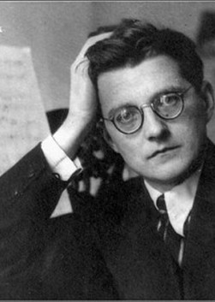
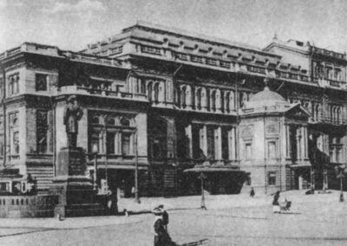
Д.Д.Шостакович
(25.09.1906 – 09.08.1975)
Дмитрий Дмитриевич Шостакович родился в сентябре 1906 года в столице Российской Империи – Петербурге. Мать его была пианисткой, а отец химиком. С ранних лет мама смогла привить сыну любовь к музыке, и он с удовольствием играл на пианино. В будущем Дмитрий обучался в частной музыкальной школе. Незаурядные способности мальчика были многими замечены. А. Глазунов назвал его новым Моцартом - так поразил он всех своей необыкновенной музыкальностью, прекрасной памятью, тонким слухом и композиторским даром, который проявился в небольших прелюдиях для фортепиано, сочиненных им незадолго до поступления в Петроградскую консерваторию и исполненных перед экзаменационной комиссией.
В 1919 году Дмитрий Дмитриевич стал учеником Петроградской консерватории. Спустя четыре года окончил свое обучение в роли пианиста. В 1925 году он стал дипломированным композитором. Его выпускной работой была Первая симфония. В своей Первой симфонии Шостакович продолжил славные традиции русской композиторской школы.
Консерватория в Петрограде
Первые серьезные достижения Шостаковича в развитии гражданской тематики в музыке - его Вторая и Третья симфонии (1927-1929). Пятая симфония явилась первой кульминацией симфонического творчества Шостаковича, одной из вершин всего советского симфонизма. ”Оптимистической трагедией” назвали ее современники. В своем триумфальном шествии симфония легко перешагнула границы нашей страны и многократно звучала за рубежом.

Slide 18
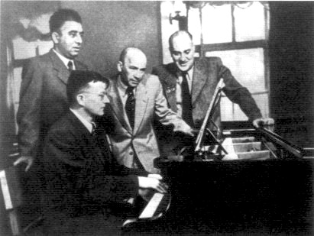
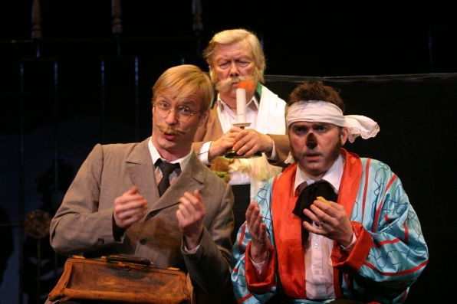
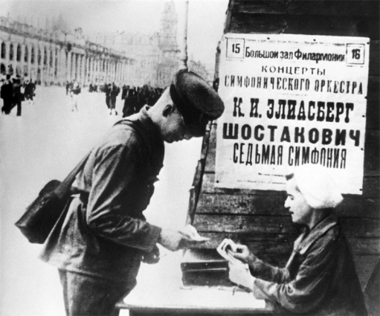
В конце 1920-х годов Шостакович начинает сотрудничать с некоторыми театральными режиссерами и кинорежиссерами - музыкально оформляет драматические спектакли и кинофильмы тех лет. Разные эпохи, разных людей, их чувства и настроения отображали фильмы, музыкально оформленные Шостаковичем. Интересны песни рабочих окраин, которые композитор ввел в кинофильм „Человек с ружьем” („Тучи над городом встали”) и в кинотрилогию о Максиме („Крутится, вертится шар голубой”). Они не только верно передавали аромат эпохи, но и прочно вошли в музыкальный быт 1930-х годов.
В 1928 году композитором была создана первая опера - „Нос” на сюжет повести
Н.В.Гоголя. Обращение к произведению великого русского писателя сыграло важную роль в развитии Шостаковича как художника, выявило своеобразие, оригинальность его устремлений. Те же черты - сатирический гротеск и бытовая сатира - присутствуют и во второй опере Шостаковича - „Катерина Измайлова” (1932). Интересно отметить, что такое глубоко трагедийное произведение создавалось одновременно с комедийным балетом „Светлый ручей”, близким по музыке к предыдущим балетам Шостаковича „Золотой век” и „Болт”. Последняя опера — «Игроки» по Гоголю — не была закончена и прозвучала лишь после смерти композитора,
в 1978 г., в концертном исполнении.
Начавшаяся в 1941 году война отодвинула на дальние сроки осуществление замыслов мирного времени. ”Нашей борьбе с фашизмом, нашей грядущей победе над врагом, моему родному городу - Ленинграду - и посвящаю свою 7-ю симфонию”, - написал на партитуре Шостакович летом 1941-го.

Slide 19
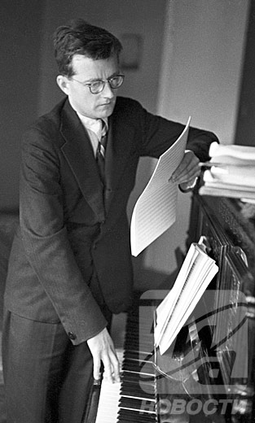
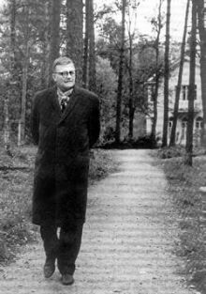
В период 1943—1948 гг. преподавал в Московской консерватории. Среди учеников Шостаковича — такой мастер, как Г.В.Свиридов. Для выражения своих сокровенных идей, мыслей и чувств Шостакович использует жанры камерной музыки. В этой области им созданы такие шедевры как Фортепианный квинтет (1940), Фортепианное трио (1944), Струнные квартеты № 2 (1944), № 3 (1946) и № 4 (1949).
Пятидесятые годы начались для Шостаковича очень важной работой. Участвуя в качестве члена жюри на Конкурсе имени Баха в Лейпциге осенью 1950 года, композитор был настолько вдохновлён атмосферой города и музыкой его великого жителя — И. С. Баха, — что по приезде в Москву приступил к сочинению 24 Прелюдий и Фуг для фортепиано.
В семидесятые годы композитором созданы вокальные циклы на стихи
М.И.Цветаевой и Микеланджело, 13-й, 14-й и 15-й струнные квартеты и Симфония № 15, сочинение, отличающееся настроением задумчивости, ностальгии, воспоминаний. Вокальные циклы и фортепианные сочинения Шостаковича вошли в мировую сокровищницу музыкального искусства, но прежде всего он был гениальным симфонистом. Именно в своих симфониях он попытался переложить на язык музыки историю XX века, со всеми его трагедиями и страданиями. Всего у Шостаковича Пятнадцать симфоний.
Отношения Шостаковича с советской властью были очень «неровными», что дорого стоило композитору в плане здоровья — современники отмечали у него признаки затравленности и постоянной неуверенности. Официозный скандал в 1930-х и в конце 1940-х сменился благосклонностью.
В 1957г. Шостакович становится секретарем Союза композиторов СССР, Союза композиторов РСФСР (с 1960, в 1960-1968 первый секретарь). Композитор являлся почётным членом многих зарубежных академий и почётным доктором ряда университетов. Творчество Шостаковича оказало огромное влияние на развитие мирового музыкального искусства.
Смотреть видео
Д.Д. Шостакович «Лирический вальс»

Slide 20
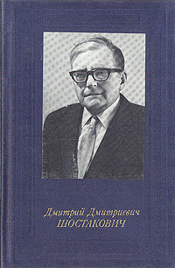
Богданова, А. Оперы и балеты Шостаковича / Алла Богданова. - М. : Советский композитор, 1979. – 208 с. : ил.
Мазель, Л. Этюды о Шостаковиче : статьи и заметки о творчестве / Лев Мазель. – М. : Советский композитор, 1986. – 176 с.
Данилевич, Л. Дмитрий Шостакович. Жизнь и творчество / Лев Данилевич. – М. : Советский композитор, 1980. – 301 с.
Шостакович : между мгновеньем и вечностью : документы, материалы, статьи. – СПб.: Композитор, 2000. – 917 с. : ил., фото.
Лебединский, Л. Седьмая и Одиннадцатая симфонии Д. Шостаковича / Лев Лебединский. – М. : Советский композитор, 1960. – 29 с.
Михеева, Л. Жизнь Дмитрия Шостаковича / Людмила Михеева. – М. : ТЕРРА, 1997. – 368 с. – (Портреты).
Лукьянова, Н. Дмитрий Дмитриевич Шостакович / Наталия Лукьянова. – М. : Музыка, 1980. – 175 с.
Орлов, Г. Дмитрий Дмитриевич Шостакович. Краткий очерк жизни и творчества : книжка для юношества / Генрих Орлов. – М. ; Л. : Музыка, 1966. – 120 с.

Slide 21
Роузберри, Э. Шостакович / Эрик Роузберри ; пер. с англ.С. М. Каюмова. – Челябинск : Урал LTD, 1999. – 211 с. : ил. – (Иллюстрированные Биографии Великих Музыкантов).
Хентова, С. Шостакович в Петрограде - Ленинграде / Софья Хентова. – Изд. 2-е, доп. – Л. : Лениздат, 1981. – 304 с. : ил. – (Выдающиеся деятели культуры и науки в Петербурге – Петрограде – Ленинграде).
Сокольский, М. Мусоргский. Шостакович : статьи, рецензии / Матиас Сокольский. – М. : Советский композитор, 1983. – 143 с.
Хентова, С. Шостакович. Тридцатилетие, 1945 – 1975 : монография / Софья Хентова. – Л. : Советский композитор, 1982. – 413 с. : ил.
Хентова, С. Д. Д. Шостакович в годы Великой Отечественной войны / Софья Хентова. – Л. : Музыка, 1979. - 280 с. : ил.
Шостакович, Д. О времени и о себе, 1926 – 1975 / Дмитрий Шостакович ; [сост. и предисл. М. Яковлев]. – М. : Советский композитор, 1980. – 375 с. : ил.
Хентова, С. Шостакович в Москве / Софья Хентова. – М. : Московский рабочий, 1986. – 207 с. : ил.
Шостакович Д. : статьи и материалы : [сборник] / [сост. и ред. Г. М. Шнеерсон]. – М. : Советский композитор, 1976. – 336 с. : ил.

Slide 22
Список литературы
Баженова, Н. Музыкальный образ. Образ «нашествия» в музыке Д. Шостаковича : конспект урока для 7 класса / Н. Баженова // Музыка в школе. – 2008. - № 1. – С. 53 – 56.
Балчайтис, О. Виолончельная соната Дмитрия Шостаковича / О. Балчайтис // Музыка в школе. – 2016. – № 1. – С. 32 – 34.
Боганова, Т. Виолончельный концерт Д. Шостаковича : пояснение / Татьяна Богданова. – М. : Советский композитор, 1960. – 28 с.
Брагинский, Д. Спорт в жизни и творчестве Шостаковича / Д. Брагинский // Музыкальная академия. – 2008. - № 4. – С. 86 – 92.
Буторина, Т. На веселом кукольном балу : интегрированное занятие по творчеству Д. Шостаковича / Т. Буторина // Музыкальный руководитель. – 2013. - № 2. – С. 13 – 15.
Василенко, С. Балеты Прокофьева / Сергей Василенко. – М., Л. : Музыка, 1965. – 75 с.
Великовский, А. Эстетика абсурда в фортепианном цикле «Афоризмы» / А. Великовский // Музыкальная академия. – 2008. - № 3. – С. 84 – 89.
Воспоминания. К 110-летию со дня рождения Д.Д. Шостаковича // Музыка в школе. – 2016. - № 1. – С. 3 – 31.
Двоскина, Е. Восьмая симфония Шостаковича и Сталинская премия / Е. Двоскина // Музыкальная академия. – 2008. - № 2. – С. 88 – 94.
Дехтяренко, Е. Квартетный мир Шостаковича / Е. Дехтяренко // Музыкальная жизнь. – 2008. - № 11. – С. 45 – 47.
Дигонская, О. Шостакович – к 15–летию Октября (или кто такой Оранго) / О. Дигонская // Музыкальная академия. – 2008. - № 3. – С. 67 – 84.
Дмитриева, Е. Проект «Д. Д. Шостакович. Музыка и время» / Е. Дмитриева // Искусство в школе. – 2007. - № 5. – С. 18 – 21.
Задерацкий, В. Полифония в инструментальных произведениях Д. Шостаковича / Всеволод Задерацкий. – М. : Музыка, 1969. – 272 с.
Зак, В. Идиомы Шостаковича / В. Зак // Музыкальная жизнь. – 2008. - № 10. – С. 18 – 20.
Зоркая, Н. Шостакович на «Ленфильме» / Н. Зоркая // Музыкальная жизнь. – 2006. - № 9. – С. 19 – 21.
Казанская, Л. Влияние Б. Кустодиева и Е. Замятина на творчество молодого Шостаковича / Л. Казанская // Музыкальная академия. – 2011. - № 1. – С. 137 – 143.

Slide 23
Кармазина, Ж. Камертон эпохи / Ж. Кармазина // Музыка в школе. – 2006. - № 3. – С. 3 – 9.
Копытова, Г. Юношеская опера «Цыгане» : к изучению наследия Д.Д. Шостаковича / Г. Копытова // Музыкальная академия. – 2008. - № 3. – С. 56 – 67.
Луценко, Е. Потомки и современники / Е. Луценко // Вопросы литературы. – 2014. - № 5. – С. 178 – 212.
Мерзлякова, С. Хороший день : итоговое занятие по знакомству детей с творчеством Д. Шостаковича / С. Мерзлякова // Музыкальный руководитель. – 2014. - № 6. – С. 4 – 12.
Найко, Н. О некоторых комбинациях тонов монограммы «D-Es-C-H» в сочинениях Дмитрия Шостаковича / Н. Найко // Музыкальная жизнь. – 2011. - № 7-8. – С. 85 – 87.
Осипенко, О. К уточнению концепции Шестого квартета Д. Шостаковича / О. Осипенко // Музыкальная жизнь. – 2011. - № 9. – С. 29 – 32.
Панова, Г. Симфония всепобеждающего мужества / Г. Панова // Литература в школе. – 2007. – № 4. – С. 38 – 39.
Святослав, Ю. Шостакович и шахматы / Ю. Святослав // Музыкальная жизнь. – 2006. - № 12. – С. 35 – 36.
Сипапина, Ж. Путешествие в мир игрушки. «Танцы кукол» Д. Шостаковича / Ж. Сипапина // Музыка в школе. – 2016. - № 1. – С. 35 – 45.
Татаринова, Н. Вот какие танцы. Под впечатлением «Танцев кукол» Д. Шостаковича / Н. Татаринова // Музыка в школе. – 2012. - № 6. – С. 31 – 34.
Третьякова, Л. Дмитрий Шостакович / Лилия Третьякова. – М. : Советская Россия, 1976. – 239 с.
Хентова, С. Молодые годы Шостаковича : [в 4 кн.]. Кн. 2 / Софья Хентова. – Л. : Советский композитор, 1980. – 317 с. : ил.
Хентова, С. Д. Шостакович : жизнь и творчество : [в 2 т.]. Т. 1 / Софья Хентова. – Л. : Советский композитор, 1985. – 544 с. : ил.
Хентова, С. Д. Шостакович : жизнь и творчество : [в 2 т.]. Т. 2 / Софья Хентова. – Л. : Советский композитор, 1986. – 624 с. : ил.
Шитикова, Р. Жанровый макроцикл в инструментальном творчестве Д. Шостаковича : к проблеме тональной организации / Р. Шитикова // Музыкальная академия. – 2013. – № 1. – С. 81 – 84.
Шостакович, Д. Катерина Измайлова : оперное либретто / Дмитрий Шостакович. – М. : Музыка, 1966. – 108 с. – (Оперные либретто).
Шостакович, И. Шостакович и книга : [интервью вдовы композитора] / И. Шостакович ; беседу вела Н. Алиханова // Музыкальная жизнь. – 2008. - № 4. – С. 16-19.
Юрьев, Д. Музыка вместо сумбура / Д. Юрьев // Музыка кино. – 2007. - № 5. – С. 46 – 49.

Slide 24
Ноты
Шостакович, Д. Вальс-шутка [Ноты] / Д. Шостакович // Альбом для домашнего музицирования : для фп. – М. : Музыка, 1989. – С. 99- 104.
Шостакович, Д. Избранные пьесы [Ноты] : для фп. / Д. Шостакович ; [сост. и пед. редакция Б. Розенгауз]. – М. : Советский композитор, 1987. – 52 с. – (Советская фортепианная классика для детей и юношества. Младшие, средние и старшие классы детских музыкальных школ).
Шостакович, Д. Испанские песни [Ноты] : обраб. для меццо-сопрано в сопровожд. фп. ; рус. текст С. Болотина и Т. Сикорской. – М. : Музыка, 1986. – 23 с.
Шостакович, Д. Легкие пьесы [Ноты] : перелож. для готового и готово-выборного баяна / Д. Шостакович ; [сост. и авт. перелож. П. Говорушко]. – Л. : Советский композитор, 1982. – 54 с. – (Библиотека юного баяниста).
Шостакович, Д. Лирический вальс [Ноты] / Д. Шостакович // Популярные вальсы русских и советских композиторов : для фп.. – М. : Музыка, 1990. – С. 84 – 86.
Шостакович, Д. Музыка из кинофильмов «Овод» и «Гамлет» [Ноты] / Д. Шостакович ; перелож. для фп. З. Виткинд. – Изд. 2-е. – Л. : Музыка, 1978. – 35 с.
Шостакович, Д. Музыка к драматическим спектаклям [Ноты] : для фп. / Д. Шостакович ; ред.-сост. Л. Солин. – М. : Советский композитор, 1977. – 89 с. – (Театральная музыка).
Шостакович, Д. Прелюдия и фуга [Ноты] / Д. Шостакович // Полифонические пьесы. Вып. 2 : для фп. / сост. и пед. редакция К. Сорокина. – М. : Советский композитор, 1971. – С.8 – 17. – (Педагогический репертуар музыкальных училищ. 1-2 курсы).
Шостакович, Д. Симфония № 15 [Ноты] : перелож. для 2-х фп. автора / Д. Шостакович. – Л. : Музыка, 1977. – 127 с.
Шостакович, Д. Три прелюдии [Ноты] / Д. Шостакович // Пьесы. Вып. 1 : для фп. / сост. и пед. редакция К. Сорокина. – М. : Советский композитор, 1971. – С. 12 – 18. – ( Педагогический репертуар музыкальных училищ. 3 – 4 курсы).
Шостакович, Д. Три фантастических танца [Ноты] : для фп. / Д. Шостакович. – М. : Музыка, 1980. – 7 с.

Slide 25
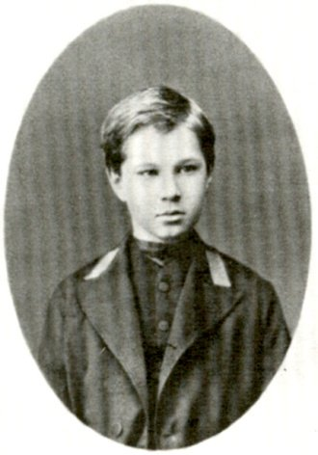
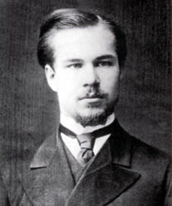
С.И.Танеев
(25.11.1856 – 19.06.1915)
Сергей Иванович Танеев родился 25 ноября 1856 года во Владимире-на-Клязьме.
Детство Сергея прошло в высококультурной среде: богатая домашняя библиотека, обычай изъясняться с родными на трех языках, литературные и музыкальные домашние вечера. Очень рано проявилась у него музыкальная одаренность; безукоризненный слух, память, не по-детски устойчивое влечение к музыке.
Все эти качества выделяли его и в Московской консерватории. Н. Г. Рубинштейн, став учителем Танеева, высказался о нем так: «Танеев принадлежит к числу весьма немногих избранных, — он будет великолепный пианист и прекрасный композитор».
Самую блестящую будущность предсказал юному музыканту и другой его педагог, по композиции — П. И. Чайковский. В рецензии на первое его выступление он писал: «Танеев блестящим образом оправдал ожидания воспитавшей его консерватории…»
В 1875 году, после блестящего окончания консерватории по двум специальностям — фортепиано и композиции, — молодой музыкант с большим успехом выступив в Москве, Петербурге, Нижним Новгороде, уезжает в Париж, где проведет около года. Концертные выступления, посещение лекций в Сорбонне, общение с известными музыкантами, художниками, в общество которых он был принят как равный, делали жизнь юноши интересной, значительной.
В 1878 году, всего через три года после выпуска, ему доверили преподавание в Московской консерватории. Преподавательская работа, а также руководство консерваторией занимали большое место в жизни Танеева. Педагогом он был выдающимся. Он был большим другом студентов, ибо видел в них будущее русской музыки. Из многочисленных учеников Танеева следует выделить тех, кто составил гордость русской музыки и много сделал для ее развития в дальнейшем: С. Рахманинов, А. Скрябин, Н. Метнер, С. Ляпунов, Р. Глиэр…
Деятельность Танеева не ограничивалась работой в консерватории. Он на протяжении всей жизни стремился популяризовать музыку за пределами небольшой дворянской среды и безвозмездно занимался с талантливыми учениками из рабочей среды.

Slide 26
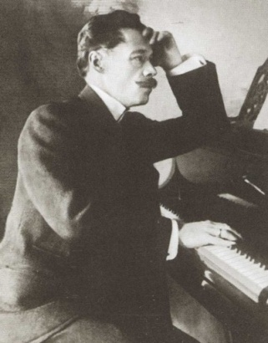
По возвращении из-за границы Танеев в короткое время создал такие глубокие, интересные произведения, как кантата «Иоанн Дамаскин», посвященная памяти Н.Рубинштейна, симфония ре минор, симфоническая увертюра «Орестея» (на этот сюжет он впоследствии написал оперу), несколько камерных ансамблей. В 1880-е годы Танеев увлеченно изучал русский музыкальный фольклор. Он записал и обработал около тридцати украинских и русских песен. Летом 1885 года он совершил путешествие на Северный Кавказ и в Сванетию, где записал песни и инструментальные наигрыши народов Северного Кавказа. Пристрастие к народному творчеству Танеев сохранил почти на всю жизнь. «Русские мелодии должны быть положены в основу музыкального образования, — считал он. — Думаю, что придет время, когда в консерваториях не станут слепо учить тому, чему учат в Лейпциге или Берлине, а поймут, что у нас иные задачи, чем у немцев и у французов, что нельзя забывать о существовании русских песен, что надо применяться к тем обстоятельствам, среди которых находишься».
Значительное место в творчестве Танеева занимали романсы, в которых отражаются интимные лирические переживания человека. Но если в романсах 1870-1880-х годов («Люди спят», «В дымке-невидимке», «Бьется сердце беспокойное») заметно влияние Чайковского, то созданные позднее, носят печать символистской поэзии: недосказанность, неопределенность некоторых образов обусловлена поэтическим содержанием стихов («Когда, кружась, осенние листы», «Сталактиты», «Рождение арфы»).
Одной из вершин квартетного творчества композитора является Шестой квартет си-бемоль мажор, завершенный Танеевым в 1905 году. Асафьев назвал его «сжатой энциклопедией танеевского мастерства» Во всем своем творчестве Танеев предстает художником необычайно цельным и глубоко человечным. Таким было и одно из лучших его произведений и, к сожалению, последнее — кантата «По прочтении псалма».
Смотреть видео
С.И. Танеев «В дымке-невидимке»

Slide 27
Бажанов, Н. Танеев / Николай Бажанов. – М. : Молодая гвардия, 1971. – 239 с. : ил. – (Жизнь замечательных людей).
Савенко, С. С.И.Танеев / Светлана Савенко. – М. : Музыка, 1984. -174 с.
Хопрова, Т. Сергей Иванович Танеев 1856 – 1915 : популярная монография / Т. Хопрова. – Изд. 2 – е. – Л. : Музыка, 1980. - 101 с. : ил.
Бернандт, Г. С. И. Танеев / Григорий Бернандт . – М. : Музыка, 1983. – 288 с.
Прошина, Н. В.С.И. Танеев. Владимирские страницы / Н.В. Прошина. - Владимир : НИВА, 2002. – 144 с. : ил.
Сто знаменитых композиторов [Звукозапись] : шедевры классической музыки: музыкальный сборник. – М. : Ардис, 2009. – 1 зв. диск (CD) : mp 3. – (Музыка на все времена).
Сто знаменитых произведений [Звукозапись] : музыкальный сборник : [на 4СD].Вып. 4. Русская музыка. – М. : Ардис, 2010. – 1 зв. диск (CD) : mp 3. – (Музыка на все времена ).

Slide 28
Список статей
Гречанинов, А. Воспоминания о С. И. Танееве / А. Гречанинов // Музыка в школе. – 2011. - № 1. – С. 3 – 5.
Журова, Е. Вопросы к олимпиаде по творчеству С. Танеева / Е. Журова // Музыка в школе. – 2011. - № 1. – С. 11 – 23.
Плотникова, Н. Музыкант милостью Божией / Н. Плотникова // Встреча. – 2007. - № 1. – С. 22 – 24.
«Правда на земле» / Музыкальная жизнь. – 2006. - № 10. – С. 27 – 29.
Савенко, С. Учитель мудрости / С. Савенко // Музыка в школе. – 2007. - № 1. – С. 3 – 8.
Святослав, Ю. На шахматном поле / Ю. Святослав // Музыкальная жизнь. – 2008. - № 8. – С. 43-44.
Серая, М. С. И. Танеев в Дютькове / М. Серая // Музыка в школе. – 2007. - № 1. – С. 11.
Улитин, В. «Он был, прежде всего, учителем жизни…/ В. Улитин // Духовно-нравственное воспитание. – 2013. - № 6. – С. 11-15.
Фетисова, Е. Род Танеевых и памятные адреса композитора в Москве / Е. Фетисова // Музыка в школе. – 2007. - № 1. – С. 8 – 10.
Энгель, Ю. Памяти С. И. Танеева / Ю. Энгель // Музыка в школе. – 2011. - № 1. – С. 5 -10.
Ноты
Альбом русской фортепианной музыки. Вып. 2 [Ноты] / [ред.-сост. К. Сорокин]. – М. : Музыка, 1979. – 160 с.
Танеев, С. Адели : [Ноты] / С. Танеев // Хоры русских и советских композиторов на слова А.С. Пушкина : без сопровожд. и в сопровожд. фп. / [сост. Д. Семеновский]. – М. : Музыка, 1986. – С. 19 – 23.
Танеев, С. Венеция ночью [Песня] / музыка С. Танеев, слова Александр Фет // Хоровая песня : без сопровождения. Вып. 2 / [сост. : П. Левандо]. – Л. : Музыка, 1989. – С. 11. – (Хоровые произведения).
Танеев, С. Вокальные сочинения в 2 т. Т.1 [Ноты] : в сопровожд. фп. / С. Танеев ; [сост., вступ. ст. Л. Корабельниковой]. – М. : Музыка, 1979. – 110 с.
Танеев, С. Вокальные сочинения в 2 т. Т.2. ч. 2 [Ноты] : в сопровожд. фп. / С. Танеев ; [сост., вступ. ст. Л. Корабельниковой]. – М. : Музыка, 1981. – 127 с.
Танеев, С. Избранные романсы [Ноты] : для голоса с фп. / С. Танеев ; [сост. В. Веселов ; вступ. ст. О. Коловский]. – Л. : Музыка, 1978. – 79 с.
Танеев, С. Избранные романсы [Ноты] : для голоса в сопровожд. фп. / С. Танеев. – М. : Музыка, 1983. – 63 с.
Танеев, С. Прелюдия и фуга [Ноты] : для фп. / С. Танеев. – М. : Музыка, 1977. – 19 с.
Танеев, С. Сосна [Ноты] / С. Танеев // Хоры на слова М. Лермонтова : без сопровожд. / [сост. Т. Светозарова]. – Л. : Музыка, 1984. – С. 17 – 19.

Slide 29
МУК «Тульская библиотечная система»
Центральная городская библиотека
им. Л.Н.Толстого
Подбор материала, монтаж, дизайн:
заведующая музыкальным абонементом
ЦГБ им. Л.Н.Толстого Л.И. Кармазина
Библиографическое описание рекомендуемой литературы:
библиограф отдела информационных и справочных услуг
ЦГБ им. Л.Н.Толстого Л.Г. Гурова

